Slide 1
SDA - Backtracking + Alți Algoritmi
Daniel Chiș - 2021, UPB, ACS, An I, Seria AC

Slide 2
24,25 Mai evaluare laborator

Slide 3
Backtracking

Slide 4
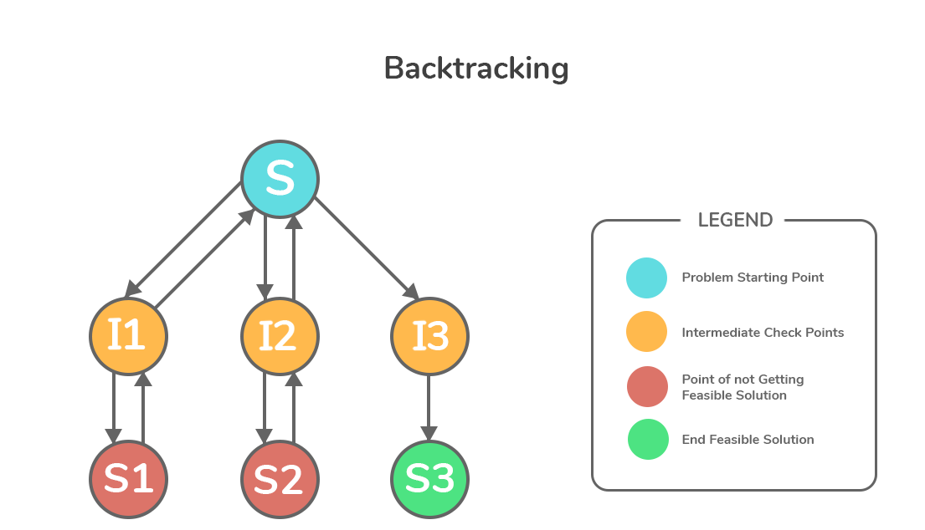
Concept
Backtracking se referă la folosirea unui algoritm de tip recursiv pentru a rezolva o problemă ce admite soluții parțiale. Se începe cu o soluție locală și se avansează până la construirea unei soluții globale. Dacă o rută pe care am început să construim nu duce nicăieri, atunci ne întoarcem -backtrack- și se avansează pe altă cale.

Slide 5
Algoritm
Se alege un punct de start
Cât timp problema nu este rezolvată:
Pentru fiecare cale(parte din soluție disponibilă) de la punctul de start:
Se verifică dacă ruta aleasă este bună (nu invalidează condiția de rezolvare)
Dacă da, se adaugă la soluția în construcție și se apelează recursiv algoritmul pentru restul problemei
Dacă apelul recursiv reușește să găsească o soluție completă,algoritmul se încheie. Dacă nu, ruta aleasă se elimină din soluție și se alege alta.
Dacă niciuna din căile disponibile nu este bună, nu există soluție (pentru punctul de start ales).

Slide 6
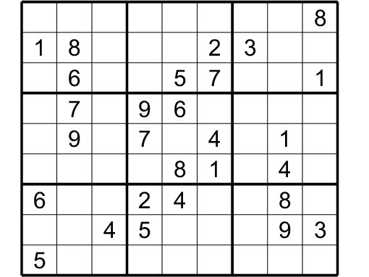
Sudoku
Matrice 9x9
Pe coloana, linie, sub-matrice de 3x3 trebuie să existe un număr o singură dată
Funcție de unassigned - verifică dacă o celulă nu are valoare
Funcție is_safe - verifică dacă poate să adauge o valoare de la 1-9
Funcție solve - apelează primele 2 funcții prin backtracking pentru a rezolva sudoku

Slide 7
Alți Algoritmi

Slide 8
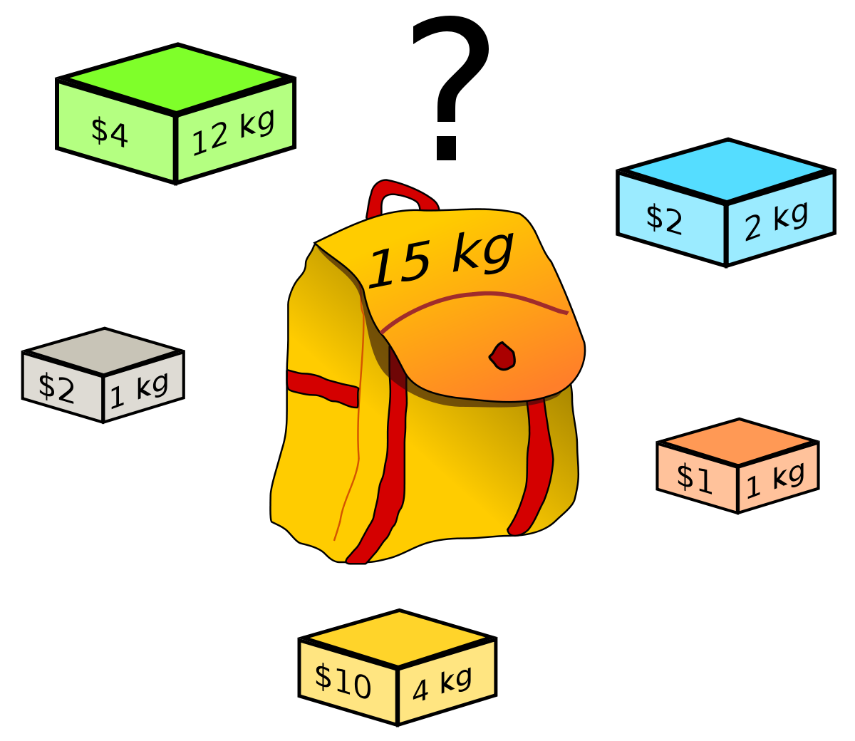
Problema rucsacului
Este o problemă de optimizare care poate fi rezolvată atât recursiv cât și prin programare dinamică.
Problemă:
Capacitate maximă X
Pot fi adăugate obiecte de greutate a,b,c cu diferite valori
Se cere valoare maximă care poate fi atinsă

Slide 9
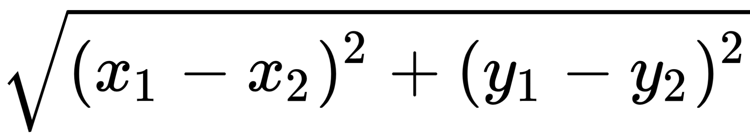
Algoritm A*
Algoritmul A* este unul foarte bun pentru a găsirea drumului critic, traversări de grafuri. Acesta calculează cel mai bun drum bazat pe o euristică (algoritm de aproximare). Un exemplu de euristică este distanța euclidiană:

Slide 10
Noțiuni esențiale
Nod - posibile poziții de deplasare
Tranziție - deplasarea de la un nod la altul
Nod destinație
Cost - distanța dintre un nod și altul
g(n) - costul exact al drumului dintre nodul de start și nodul următor
h(n) - costul estimat folosind o euristică de la nodul următor la destinație
f(n) - costul minim de la un nod la vecin
f(n) = g(n)+h(n)

Slide 11
Predicții

Slide 12
Regresie Liniară - Linear Regression
Link: https://www.analyticsvidhya.com/blog/2020/04/machine-learning-using-c-linear-logistic-regression/

Slide 13
Exerciții

Slide 14
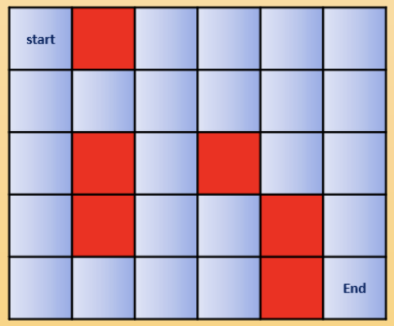
Exerciții
Rezolvați Sudoku-ul de la slide-ul 6 folosind backtracking. 3p
Rezolvați problema rucsacului de la slide-ul 8. 3p
Găsiți cel mai bun drum folosind A* search pentru următorul traseu. 3p

